Slide 1
Técnicas para a resolução de bugs (debug)
por SANJAY e ARVIND SESHAN

Slide 2
Objetivos
Aprender a importância do Debug
Aprender algumas técnicas de Debug para o seu código.

Slide 3
Porque fazer o debug?
Debug é uma estratégia útil para entender onde em seu programa algo está dando ou deu errado.
Uma vez que seu código começa a ficar mais longo e complexo (ex: usando sensores), pode se tornar difícil onde você esta no programa.
Os próximos slides vão mostrar algumas formas de se encontrar no código e de saber quais valores seus sensores estão vendo.
O que vocês verão nestas técnicas é MUITO ÚTIL para qualquer programador
Localizar o erro
Pensar em uma solução
Consertar o erro
Testar novamente
EBAAA!!

Slide 4
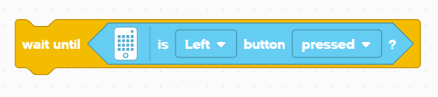
Espere por Pressionar um botão
Coloque um Bloco Espere até em seu programa
Coloque esse bloco a cada um ou dois blocos em seu programa, na área em que não esta funcionando corretamente.
Isso pode te ajudar a determinar qual bloco esta levando seu robô a falhar.
O robô irá parar e “Esperar até que você pressione o botão”

Slide 5
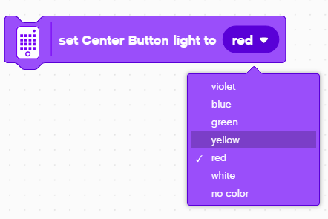
Alertas visuais: Luz do botão central
Coloque esses blocos em etapas criticas do seu programa.
Você será capaz de visualizar o que bloco esta fazendo e com isso tentar localizar o erro.

Slide 6
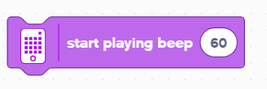
Alertas sonorous: Bloco de som
Você pode inserir sons diferentes a cada intervalo (mais ou menos 5 blocos) e então executar o programa e ouvir os beeps.
Esses sons podem lhe ajudar a achar onde no programa algo esta dando errado

Slide 7
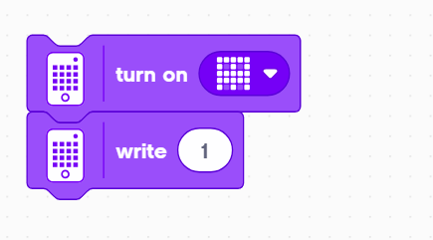
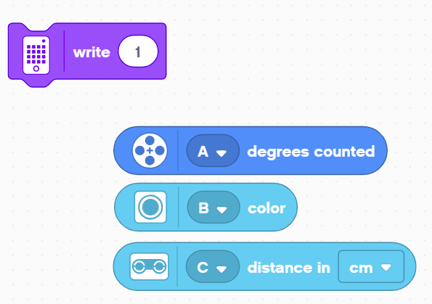
Coloque na tela: Bloco de luz
Usando os blocos de Luz para mostrar informações na Matriz de LED
Você pode mostrar uma imagem personalizada ou escrever algo na tela.
Substituir o “1” por outra coisa é útil para mostrar informações.
O Bloco Graus Contabilizados lhe permite saber quantos graus o motor se moveu.
Um Bloco de Cor lhe permite dizer qual cor o sensor de Cor esta lendo.
Um bloco de distância lhe permite dizer a distância a um objeto.

Slide 8

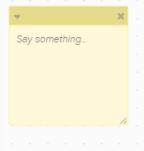
Vídeos e comentários
Gravar e assistir o seu robô pode ser muito útil no debug. Alguns celulares tem modos de câmera lenta que te ajudam ainda mais.
Comentários também são úteis durante o debug. Use eles para lembrar valores antigos que você pode ter colocado no bloco.

Slide 9
CRéditos
Essa lição foi criada por Sanjay Seshan e Arvind Seshan para SPIKE Prime Lessons
Mais lições em www.primelessons.org
Traduzido para o português por Lucas Colonna
This work is licensed under a Creative Commons Attribution-NonCommercial-ShareAlike 4.0 International License.

